Slide 1
Computational Fluid Dynamics
Parallel Computing Lab.
Mechanical Engineering
Hanyang University

Slide 2
Information
수업 관련 문의
이름: 왕진영
E-mail: ytrqwe12@gmail.com
모든 과제는 이메일을 통해 받습니다.
제출 형식은 PDF입니다.
연구실: 공업센터 본관 116호
강의자료 및 소스코드 링크:
https://github.com/JinFree/HYU_Mechanical_Engineering_Lab1
성적
출석: 20%
과제: 80%
프로그램
Visual Studio 2013
Tecplot 360
https://www.dropbox.com/s/6dwqh9s1ymv6bsw/Tecplot%20360.zip?dl=0

Slide 3
주차 | 주제
1주차 | Introduction
2주차 | 편미분방정식의 분류
3주차 | 편미분방정식 차분화
4주차 | Parabolic 형식의 편미분 방정식 – 확산 방정식
5주차 | Elliptic 형식의 편미분 방정식 – 라플라스 방정식
6주차 | Hyperbolic 형식의 편미분 방정식 – 대류 방정식
7주차 | CFD프로그램의 소개

Slide 4
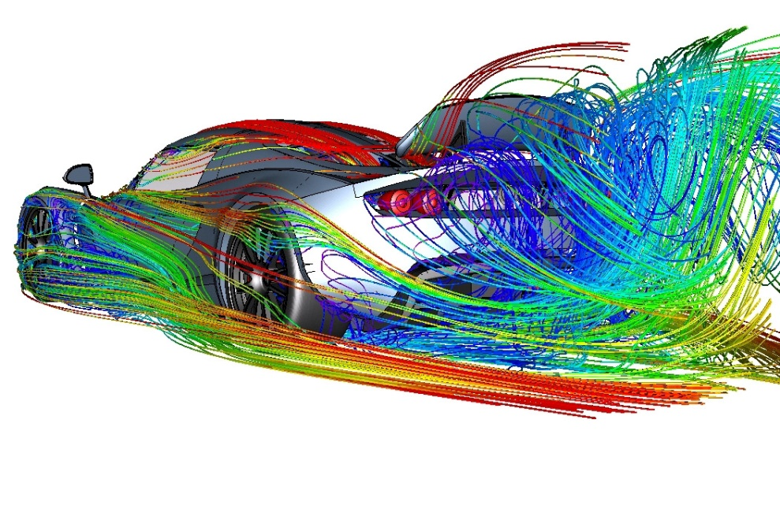
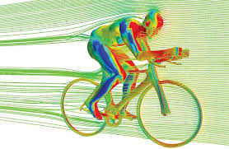
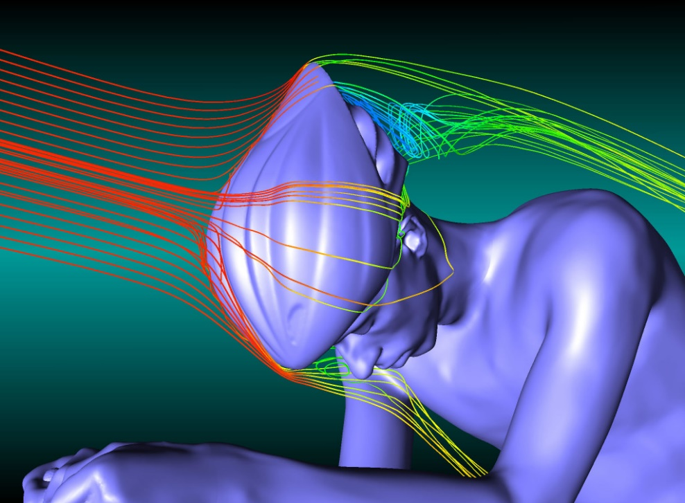
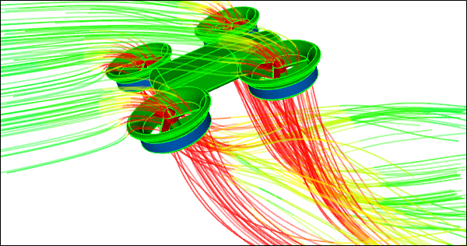
Computational fluid dynamics

Slide 5
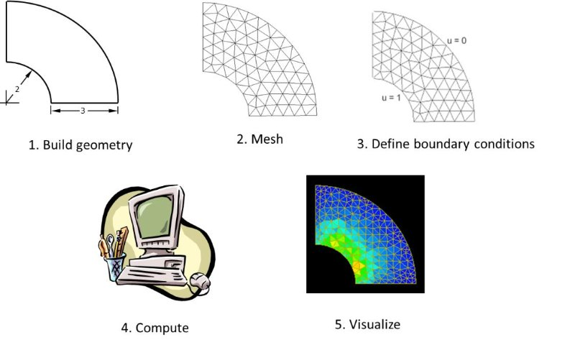
Simulation Process
Pre Processing
Solver
Post Processing

Slide 6
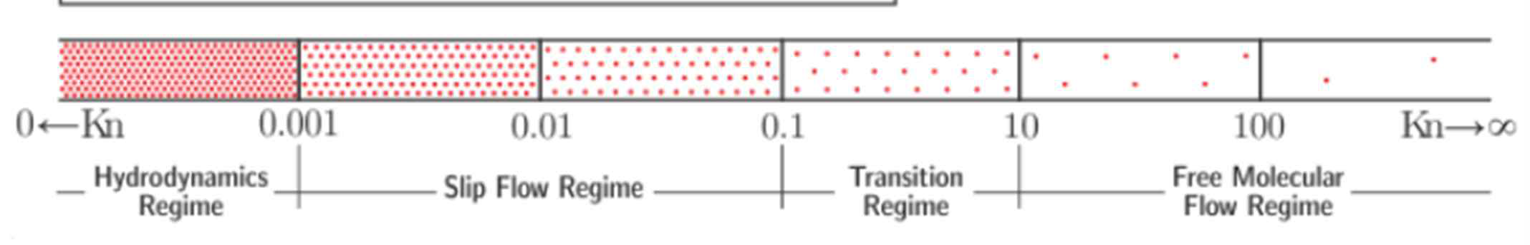
Compute Methods
Eulerian Approximations [Continuum]
FDM – Approximate the derivatives through the Taylor series expansion
FVM – Approximate the surface and volume integrals
FEM – Choose weighting functions
Lagrangian Approximations [Statistical]
LBM – Lattice Boltzmann Method
DSMC – Direct Simulation Monte Carlo
MD – Molecular Dynamics
Continuum
Statistical

Slide 7
H/W #1
CFD 해석 프로그램을 조사하고, 그 프로그램이 해석을 위해 사용하는 Method를 조사할 것
예: ANSYS: FVM method
각 Method의 장점 및 단점을 조사할 것
제출: ytrqwe12@gmail.com
제출 포맷: PDF
메일 제목: 기계공학실험_HW#1_왕진영_2016201278
제출 포맷과 메일 제목이 다를 시 불이익 있을 수 있음

